Slide 1
VRDriveTech-Симулятор вождения для частных и государственных автошкол.

Slide 2
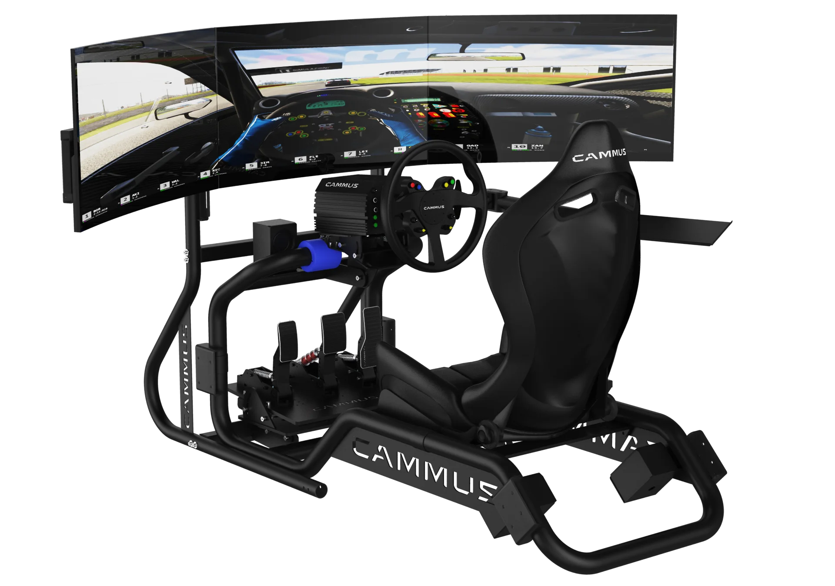
Актуальность проекта
Виртуальная реальность (VR) стала ключевым нововведением, занимающим все большее место в различных отраслях. Она позволяет создавать уникальные симуляторы, которые дарят пользователям возможность погрузиться в несравненную виртуальную реальность, ощутить реалистичность и полностью погрузиться в выбранную ситуацию. Особенно актуальным стало применение VR в сфере обучения, и в частности, в автошколах.

Slide 3
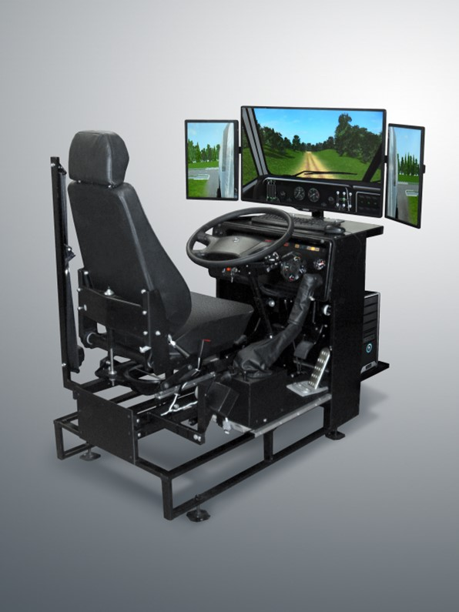
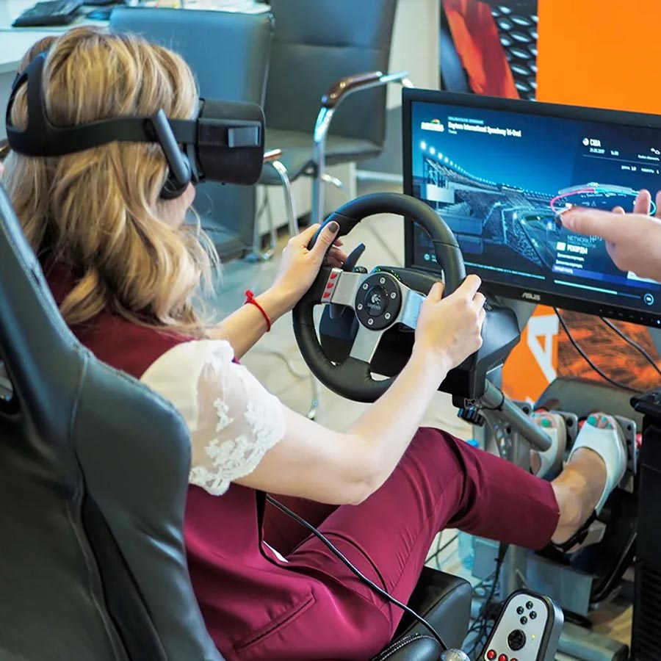
Проблема
Проблема клиента, которую вы решаете.
Почему существующих вариантов решения не достаточно?
Новый водитель сможет понять основные правила дорожного движения и научиться обращаться с автомобилем до того, как сесть за реальный руль. VR симулятор вождения позволяет имитировать различные ситуации на дороге, создавая опасности, такие как дорожные аварии, плохая погода и другие факторы. Это позволяет новичкам осознать и на практике протестировать свое поведение в критических ситуациях и принять правильные решения. Студенты могут использовать симуляторы вождения каждый день, при необходимости повторить сложные упражнения или изучить новые аспекты вождения.
В VR Симуляторе не может в полной мере заменить само вождение на дорогах, т.к. ощущения будут отличаться от изначальных впечатлений и обстановки. Многие будут себя чувствовать неуверенно из-за необычных обстоятельств. Также оборудование может включать в себе дороговизну для клиентов.

Slide 4
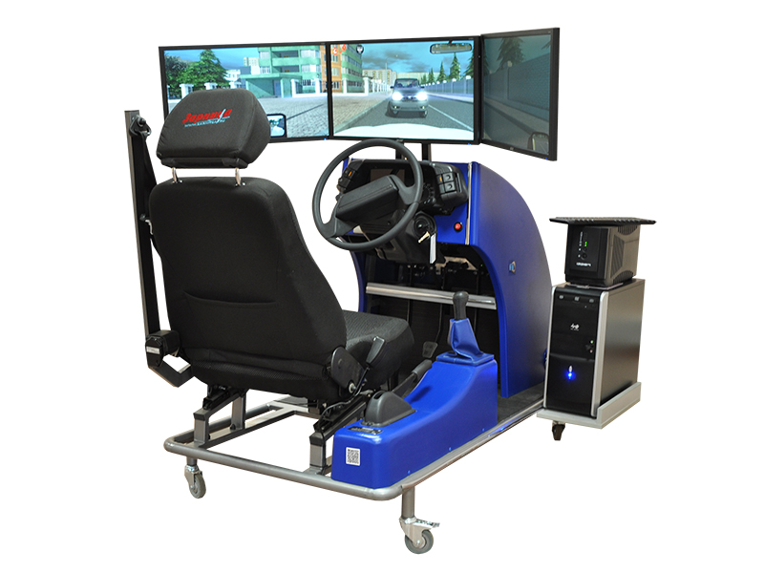
Решение
Что вы предлагаете, уникальные преимущества и выгоды для клиента.
Одним из главных преимуществ VR Симулятора вождения является его мотивирующая сила. Водители, практикующиеся в симуляторе, получают полное восприятие происходящего и настоящую адреналиновую подготовку, которую испытывает водитель в реальной ситуации на дороге. Это позволяет им повысить свои навыки и самоуверенность, что в свою очередь улучшает безопасность дорожного движения и снижает количество аварий..
VR симулятор позволяет экономить время и ресурсы автошколы, так как студенты могут практиковаться в удобное для них время, без необходимости заказывать инструктора или арендовать автомобиль. Также, VR симулятора позволяет создавать адаптивные и гибкие обучающие программы, которые могут быть настроены под потребности каждого студента. Кроме того, такой симулятор позволяет снизить риск аварий и травмирования студентов, так как все упражнения проводятся в безопасной виртуальной среде

Slide 5
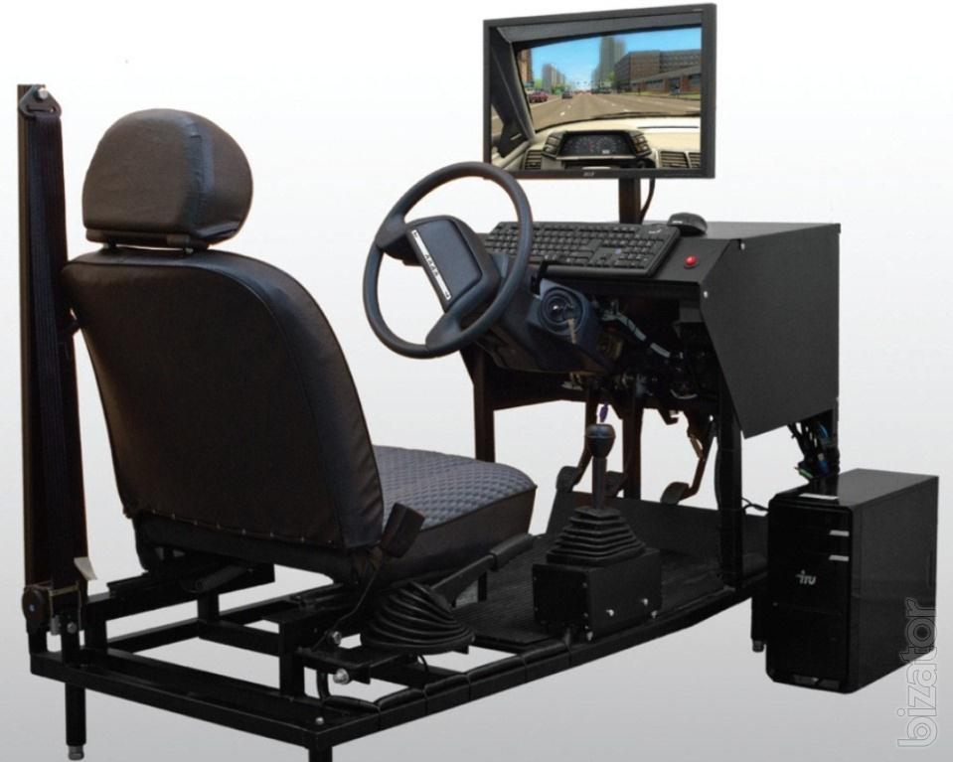
Рынок
Рынок, на котором вы работаете, его объем, рост и уровень конкуренции.
Автомобильная индустрия является одной из наиболее важных отраслей экономики во многих странах, что создает большой спрос на квалифицированных водителей. Проведенные исследования показывают, что многие люди испытывают страх или недостаток опыта при обучении вождению на реальных дорогах. VR Симуляторы вождения могут быть эффективным инструментом для обучения водителей, позволяя им получить опыт вождения в реалистичной среде без риска аварий.
Рентабельность бизнеса VR Симулятора вождения может быть значительной, особенно если учитывать растущий спрос на обучение вождению и повышение безопасности на дорогах. При правильном маркетинге и рекламе, VR Симулятор вождения может привлечь большую аудиторию, включая как начинающих водителей, так и людей, желающих улучшить свои навыки вождения.

Slide 6
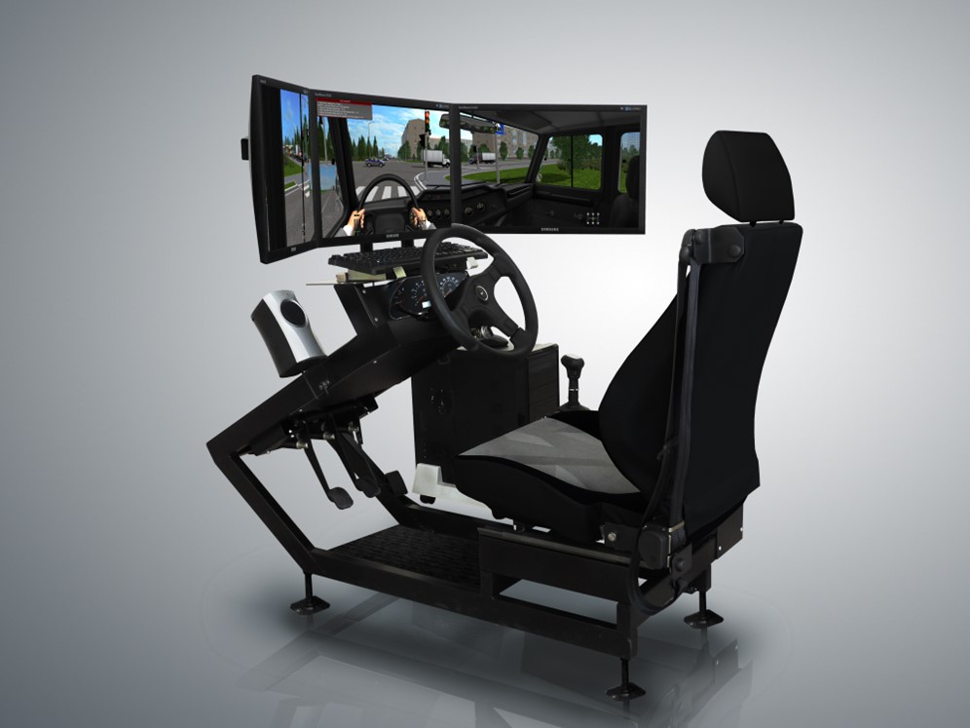
Бизнес-модель
Бизнес-модель – как вы зарабатываете или планируете.
Бизнес-модель VR Симулятора вождения состоит из нескольких ключевых элементов. Во-первых, необходимо разработать специализированное программное обеспечение, которое будет имитировать реальные условия вождения.
Вторым важным элементом бизнес-модели является оборудование. Это специальные гарнитуры виртуальной реальности, которые погружают учеников в виртуальную среду, а также реалистичные рули, педали и сиденья, чтобы ученики могли полностью ощутить себя за рулем автомобиля.
Третий элемент бизнес-модели - сотрудничество с частными и государственными автошколами. VR Симулятор вождения может стать отличным дополнением к традиционным урокам вождения, позволяя ученикам получить опыт и практику. Он может быть интегрирован в обучающие программы автошкол, а также использоваться для проведения экзаменов и тестов. Сотрудничество с автошколами позволит получить постоянный поток клиентов и улучшить репутацию компании.
Четвертым элементом бизнес-модели является маркетинг и продвижение. Важно создать осведомленность о такой инновационной технологии в сфере обучения вождению и продемонстрировать ее преимущества. Организация мероприятий и демонстраций для автошкол и потенциальных клиентов помогут привлечь внимание к продукту и убедиться в его эффективности и безопасности.

Slide 7
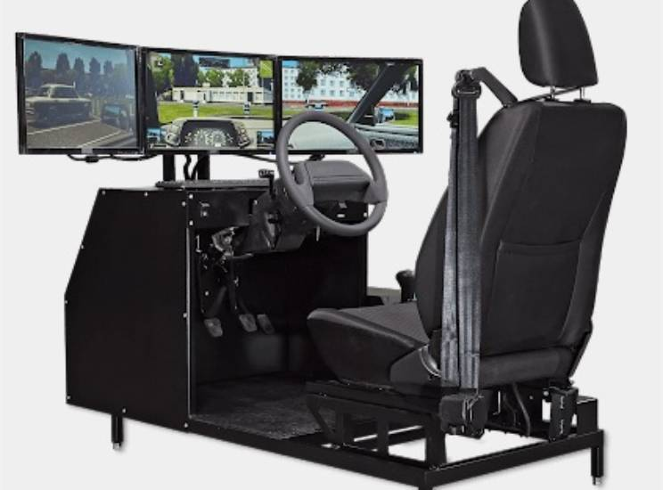
Текущие результаты
Текущие результаты: успешные кейсы, клиенты или предварительные договоренности, привлеченные инвестиции и др.
Уровень проработанности данного проекта выше среднего: четко сформулированы основные требования и видение конечного программного продукта, определены основные организационные решения и основное оборудование и ресурсы, которые будут использоваться при разработке, осуществляется поддержка со стороны научных руководителей образовательной организации, проект детально проработан в ключевых аспектах. Иными словами, благодаря вышесказанному начать реализацию проекта можно в максимально короткие сроки.

Slide 8
Команда
Ключевые члены ваше команды (CEO, CTO и СMO), опыт и компетенции;

Slide 9
Планы развития
Планы развития, потребности и предложение для того, кому вы адресуете презентацию.

Slide 10
Контакты
Сайт
Телефон
email
-
+7 (918) 388 - 98 – 93
ApillyShow@gmail.com

